Slide 1
Charte Graphique

Slide 2
Typographie
- Indie Flower (titre et logo)
Florence avait l’esprit un peu mélangé entre ce Prélude qui ne lui apportait que des questions sans réponse.
- Luciole (contenu)
Florence avait l’esprit un peu mélangé entre ce Prélude qui ne lui apportait que des questions sans réponse.

Slide 3



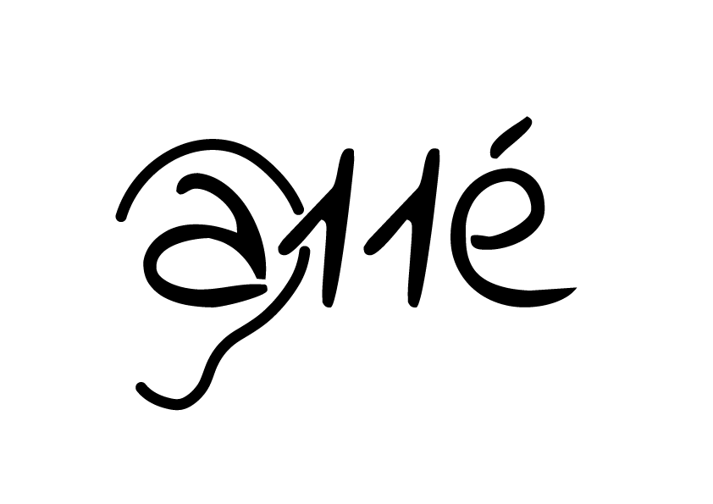
Logo

Slide 4
Palette chromatique
#236EB4
RGB : 35, 110, 180
CMJN : 81, 39, 0, 29
#08F0E2
RGB : 8, 240, 226
CMJN : 97, 0, 6, 6
#000000
RGB : 0,0,0
CMJN : 0,0,0, 100
#FFFFFF
RGB : 255, 255, 255
CMJN : 100, 38, 0, 45

Slide 5



Iconographie

